Slide 2
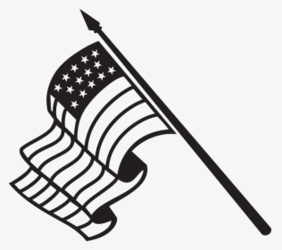
Unidad 4 : De la Nueva Metrópoli al ELA
Cap. 12 : Una Nueva Metrópoli

Slide 3
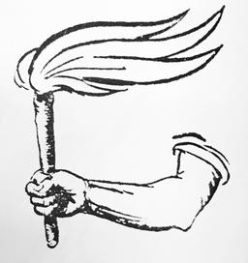
Para aprender…
¿Cuáles eran los 4 partidos políticos en Puerto Rico durante los primeros años de administración por los Estados Unidos y que les distinguía?
Paginas 204-211

Slide 4
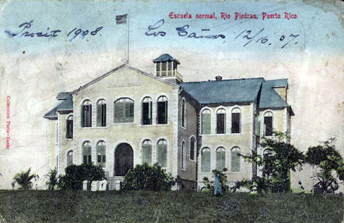
Términos que debes aprender
Partido Republicano de Puerto Rico
Partido Federal de Puerto Rico
Partido Obrero Socialista
Partido Unión de Puerto Rico
Antidemocrático
Federación Americana del Trabajo
latifundio
Propietarios absentistas
Departamento de Instrucción
Escuela Normal / UPR

Slide 5
Los Partidos de Puerto Rico
Los Partidos políticos de Puerto Rico pronto hicieron ajustes ante su nueva realidad. En 1898 José Celso Barbosa fundó el Partido Republicano, buscando convertir a la isla en un estado. El siguiente año, Luis Muñoz Rivera fundó el Partido Federal Americano, buscando lo mismo, pero buscando mayor control local a la misma vez. Un 3er partido, el Obrero Socialista, también favorecía la estadidad, pero enfatizando mayores derechos para los obreros.

Slide 6
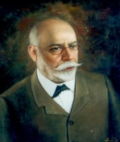
Un partido de unión
A pesar de los esfuerzos de los partidos de mejorar la situación de la isla, poco cambió. Lideres de los partidos existentes se desligaron de los viejos partidos para formar el Partido Unión de Puerto Rico en 1904. Su propósito era enmendar la Ley Foraker por encontrarla antidemocrática. Su organización agrupó: estadistas, autonomistas e independentistas. Este partido ganó las elecciones de 1920.

Slide 7
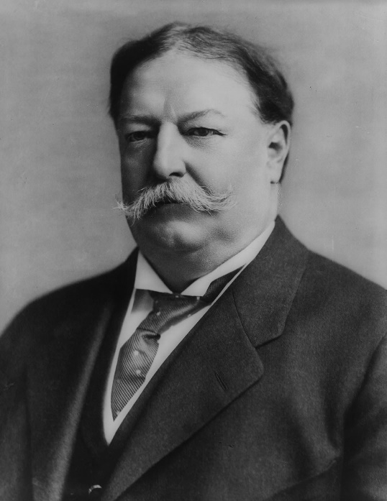
Llamado sin resultados
Tanto Republicanos como Unionistas tenían problemas con la Ley Foraker. Cansados de tener sus reclamos ignorados, lideres unionistas como Luis Lloren Torres protestaron no aprobando el presupuesto de ese año para paralizar la isla y llamar la atención del gobierno Federal. El presidente William H. Taft acusó a los puertorriqueños de ser incapaces de auto gobernarse y como represalia solicitó la Enmienda Olmsted para evitar otro episodio similar. Esta derrota dividió el Partido Unión, al separarse los independentistas en 1912.

Slide 8
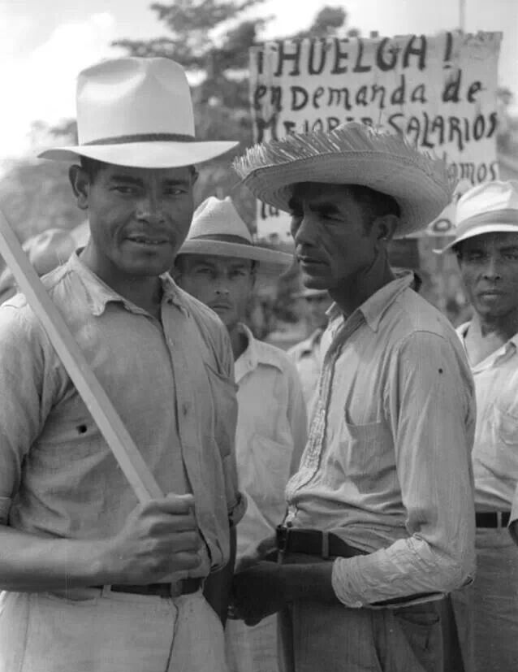
Obreros se organizan
A pesar de la inconformidad que había con la Ley Foraker, EEUU permitió la creación de sindicatos obreros y el derecho a la huelga. En 1899 se fundó en la isla la Federación Libre de Trabajadores (FLT) y este mas tarde se asoció con el Partido Socialista y con el poderoso sindicato americano, American Federation of Labor (AFL).

Slide 9
Otros sindicatos locales también se unieron, tales como : las lavanderas, las depiladoras de tabaco y las planchadoras. La FTL realizó importantes logros tales como: la jornada de 8 horas y aumentos salariales. Para 1915, la FTL había crecido tanto que fundaron su propio partido: el Partido Socialista (distinto al otro).

Slide 10
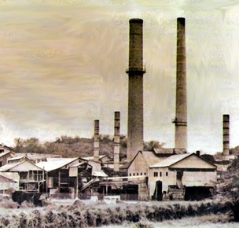
Mas azúcar
Con la llegada de los EE UU, el mercado cafetalero de Puerto Rico se descalabró debido a que en el norte no había interés en ese cultivo y a los efectos devastadores de San Ciriaco. El gran interés era por la cana de azúcar, (gracias a Charles H. Allen). Para rematar, la Ley Foraker eliminó los impuestos de entrada de la cana, haciéndola mas atractiva.
Las enormes plantaciones azucareras dominaron el paisaje isleño. Estas plantaciones tenían propietarios en absentia, ya que no residían en la isla.

Slide 11
Salubridad en Puerto Rico
El siglo XX comenzó con una isla empobrecida plagada por enfermedades infecciosas, hambre y malnutrición, con pocos profesionales de la salud para atender un millón de habitantes. La tuberculosis, la disentería, la filariosis, la lepra, la bilharzia, la sífilis, la influenza azotaban a los isleños. EE UU se dio a la tarea de actualizar la salud pública. El Informe Davis, se planteó la necesidad de regionalizar la medicina en la isla ya que solo había hospitales en menos de un tercio de Puerto Rico o 19 de 66 municipios.

Slide 12
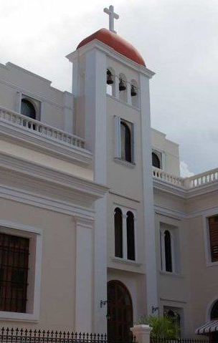
Ese informe indicó que para el 1900, de 19 hospitales, solo en 3 de ellos se brindaba un cuidado médico adecuado, estos eran el Hospital de la Concepción en San Juan, el Hospital Tricoche en Ponce y el Hospital de la Monserrate en Arecibo. En 1904 se construyó el Hospital Presbiteriano en San Juan, donde se desarrolló la segunda escuela de enfermería. En el sur, entretanto, se estableció el Hospital San Lucas en Ponce en 1906, atendiendo a la población sureña. Así fueron llegando otros de suma importancia.

Slide 13
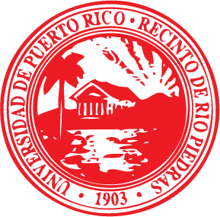
Nace la Universidad de Puerto Rico
Tras la aprobación de la Ley Foraker, se fundó un sistema de educación publico organizado y dirigido por el Departamento de Instrucción.
En 1900, se fundó la Escuela Normal en Fajardo como la 1^{ra} institución de educación superior en la isla, dedicada a entrenar maestros. En 1901, fue trasladada a Río Piedras,​ por el mal estado de las carreteras hacia Fajardo.
La Ley de 12 de marzo de 1903, creó la Universidad de Puerto Rico. Comenzó a funcionar en una finca a las afueras de Río Piedras, con una matrícula de 273 estudiantes.
PULSAR

Slide 14
Es hora de leer
¡¿Leer, no mirar?!
Toma 20 minutos para leer y contestar la pregunta inicial y definir los términos del día. Prepárate para discutir la lectura en clases. Pero eso no es todo…

Slide 15
Demuestra lo que sabes
Completa las actividades de assessment de la pagina 205-207 y 210-211 del libro y las 53-54 de cuaderno de actividades. Muéstrala al maestro para estampado al terminar.

Slide 16
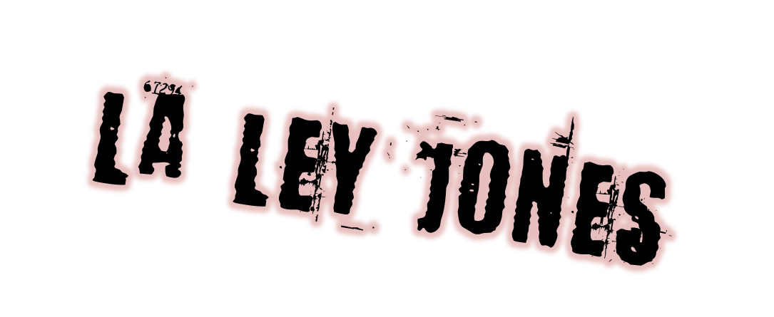
En la próxima lección
Jim Soto © 2021

